Slide 1

Wine_Tasters
成员： 高子晴 钱柯宇
钱志豪 王友运
徐梓航 钟坤甫

Slide 2
Content
01
02
03
项目展示
项目开发过程
团队体会

Slide 3
Part
01

Slide 4
Part
02

Slide 5
项目开发过程
功能
分工
计划
建立一套法律文案分析系统，对上传的*.xml文件进行在线分析，提取关键字，并展示结果，根据关键字做相关案例推荐
前端：高子晴，钱柯宇
迭代一计划于7月25日前完成
后端：徐梓航，钟坤甫
迭代一实际完成于7月23日
算法：钱志豪，王友运
工具
技术
成果
Jenkins
SonarQube
Tower
JavaWeb
完成基本需求，实现初步可交互web项目，已部署服务器。

Slide 6
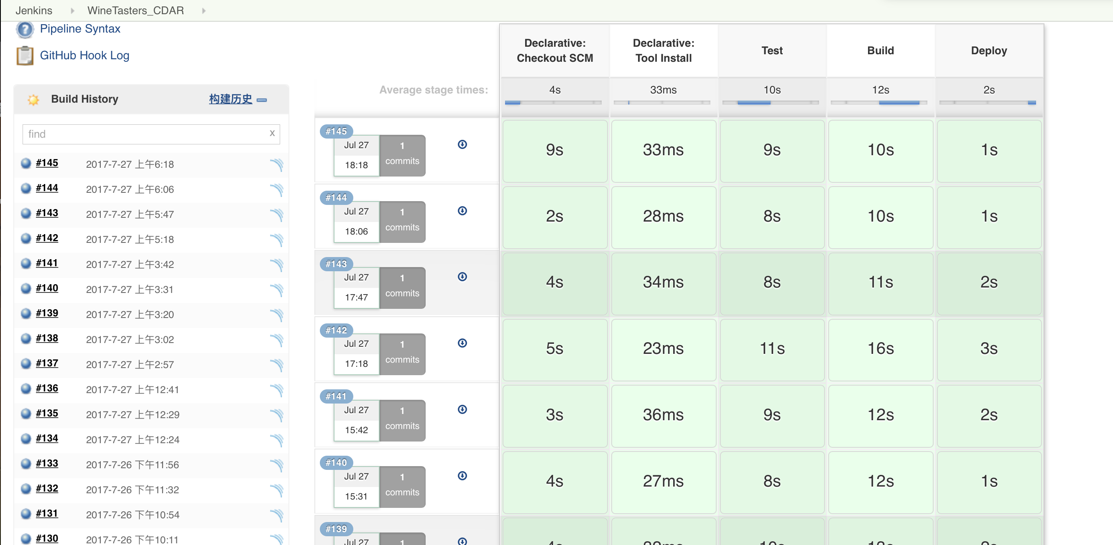
持续集成工具／Jenkins

Slide 7
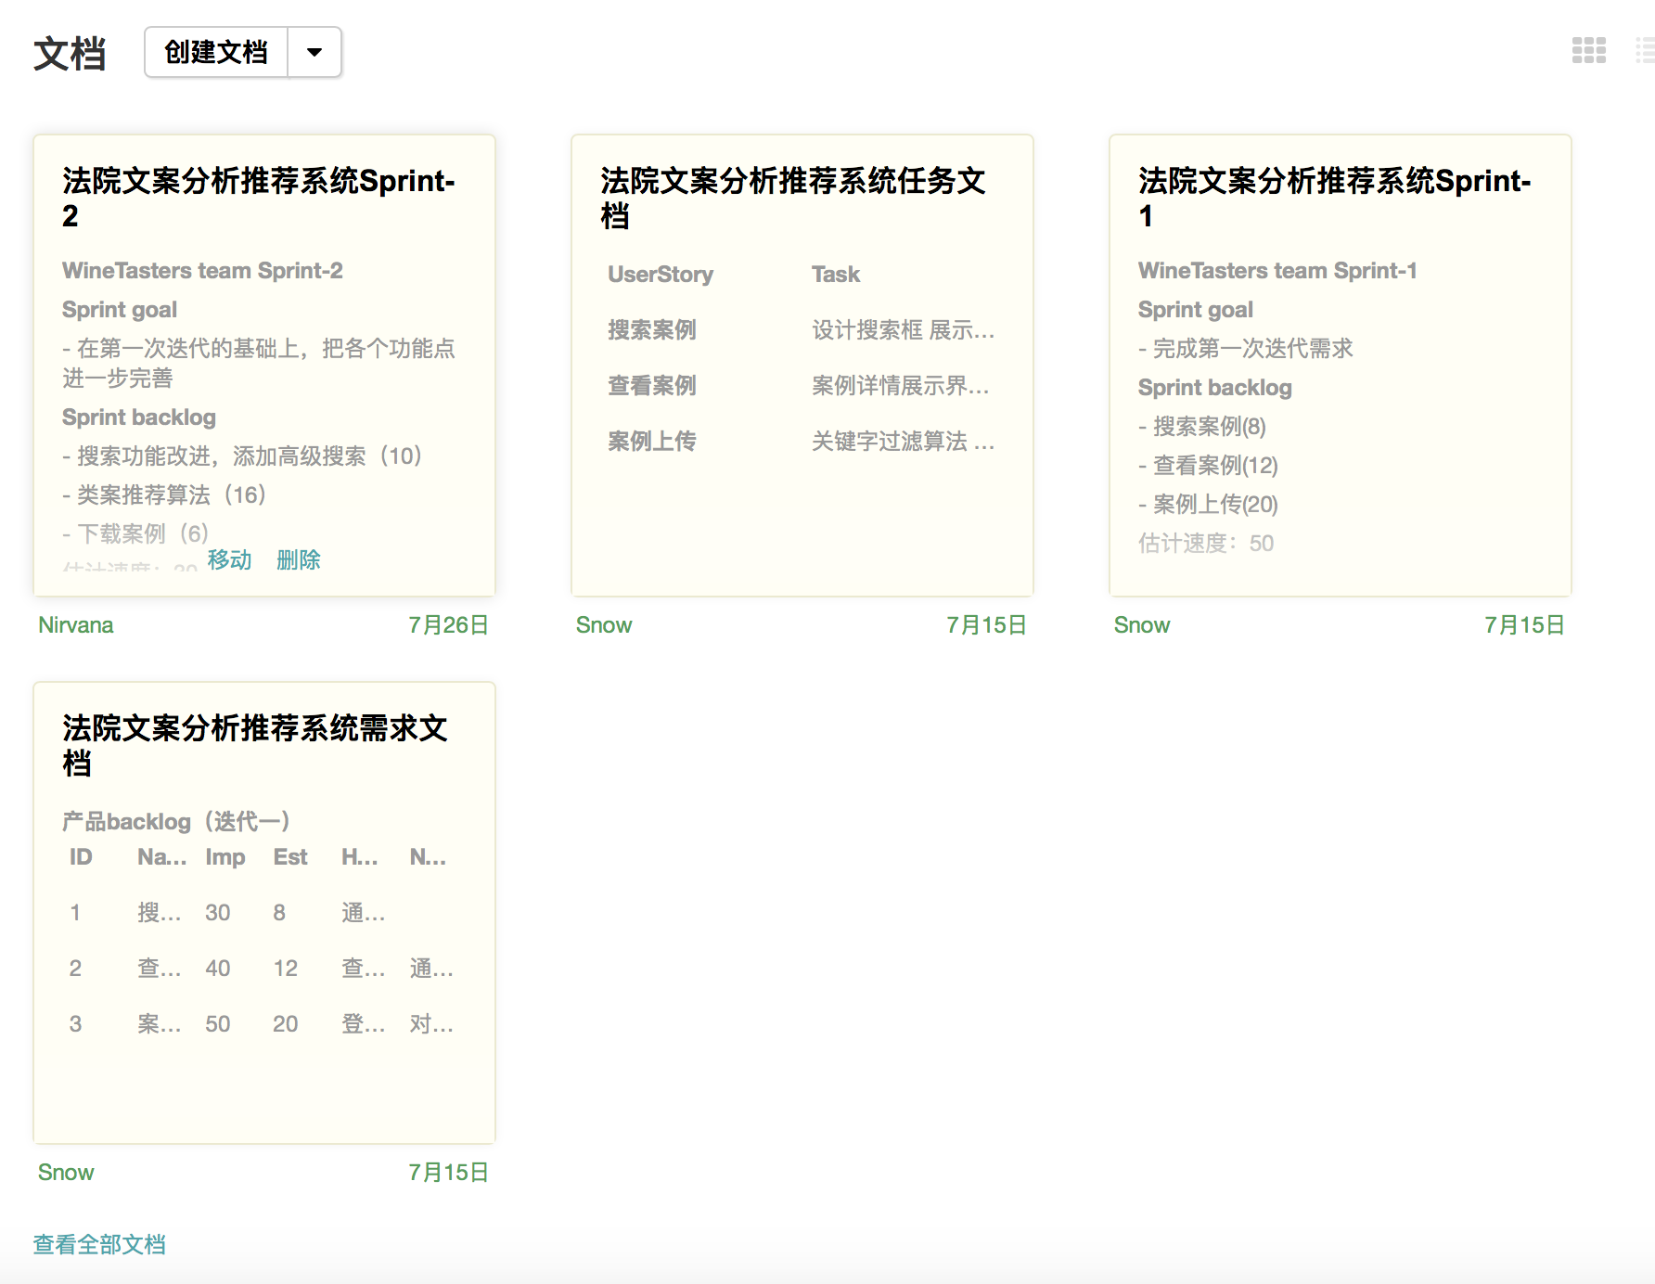
项目管理工具／Tower

Slide 8
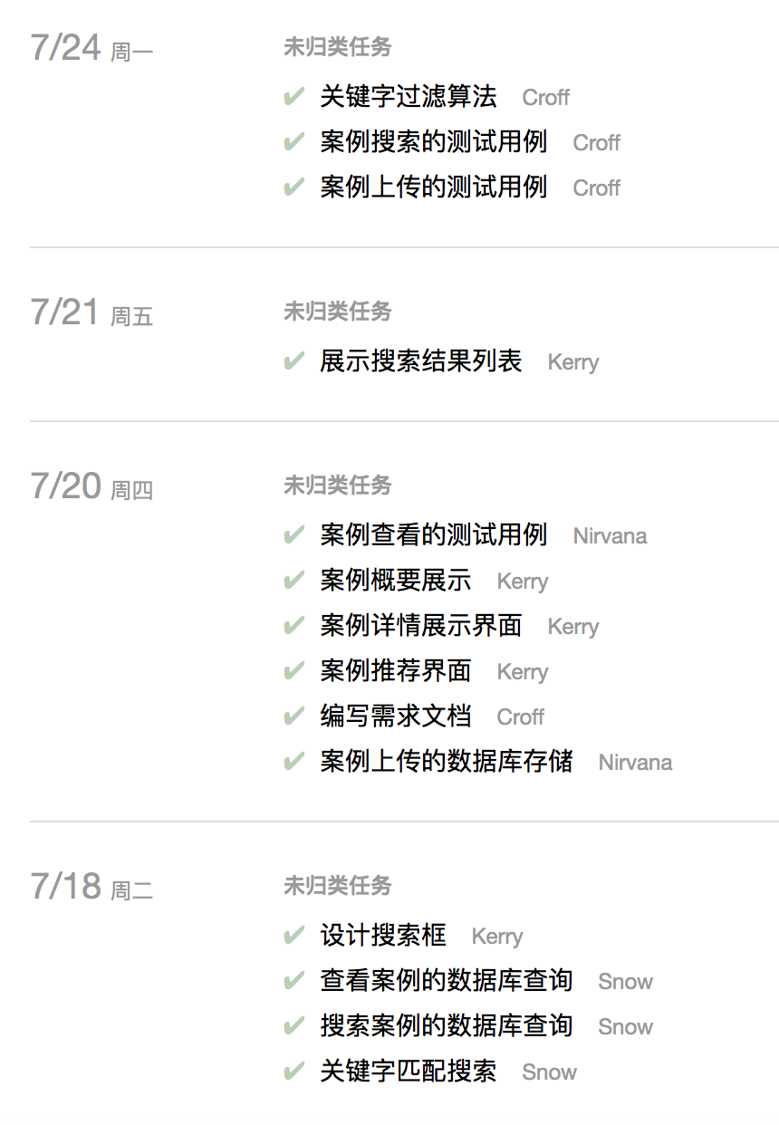
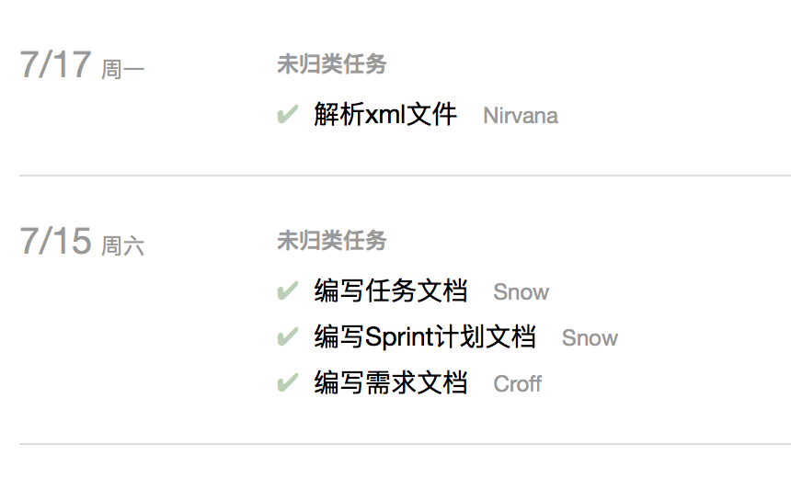
项目管理工具／Tower

Slide 9
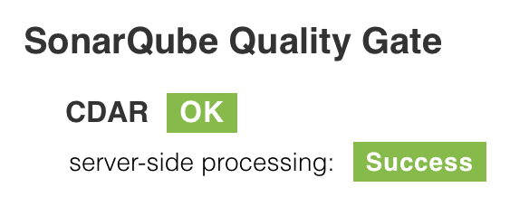
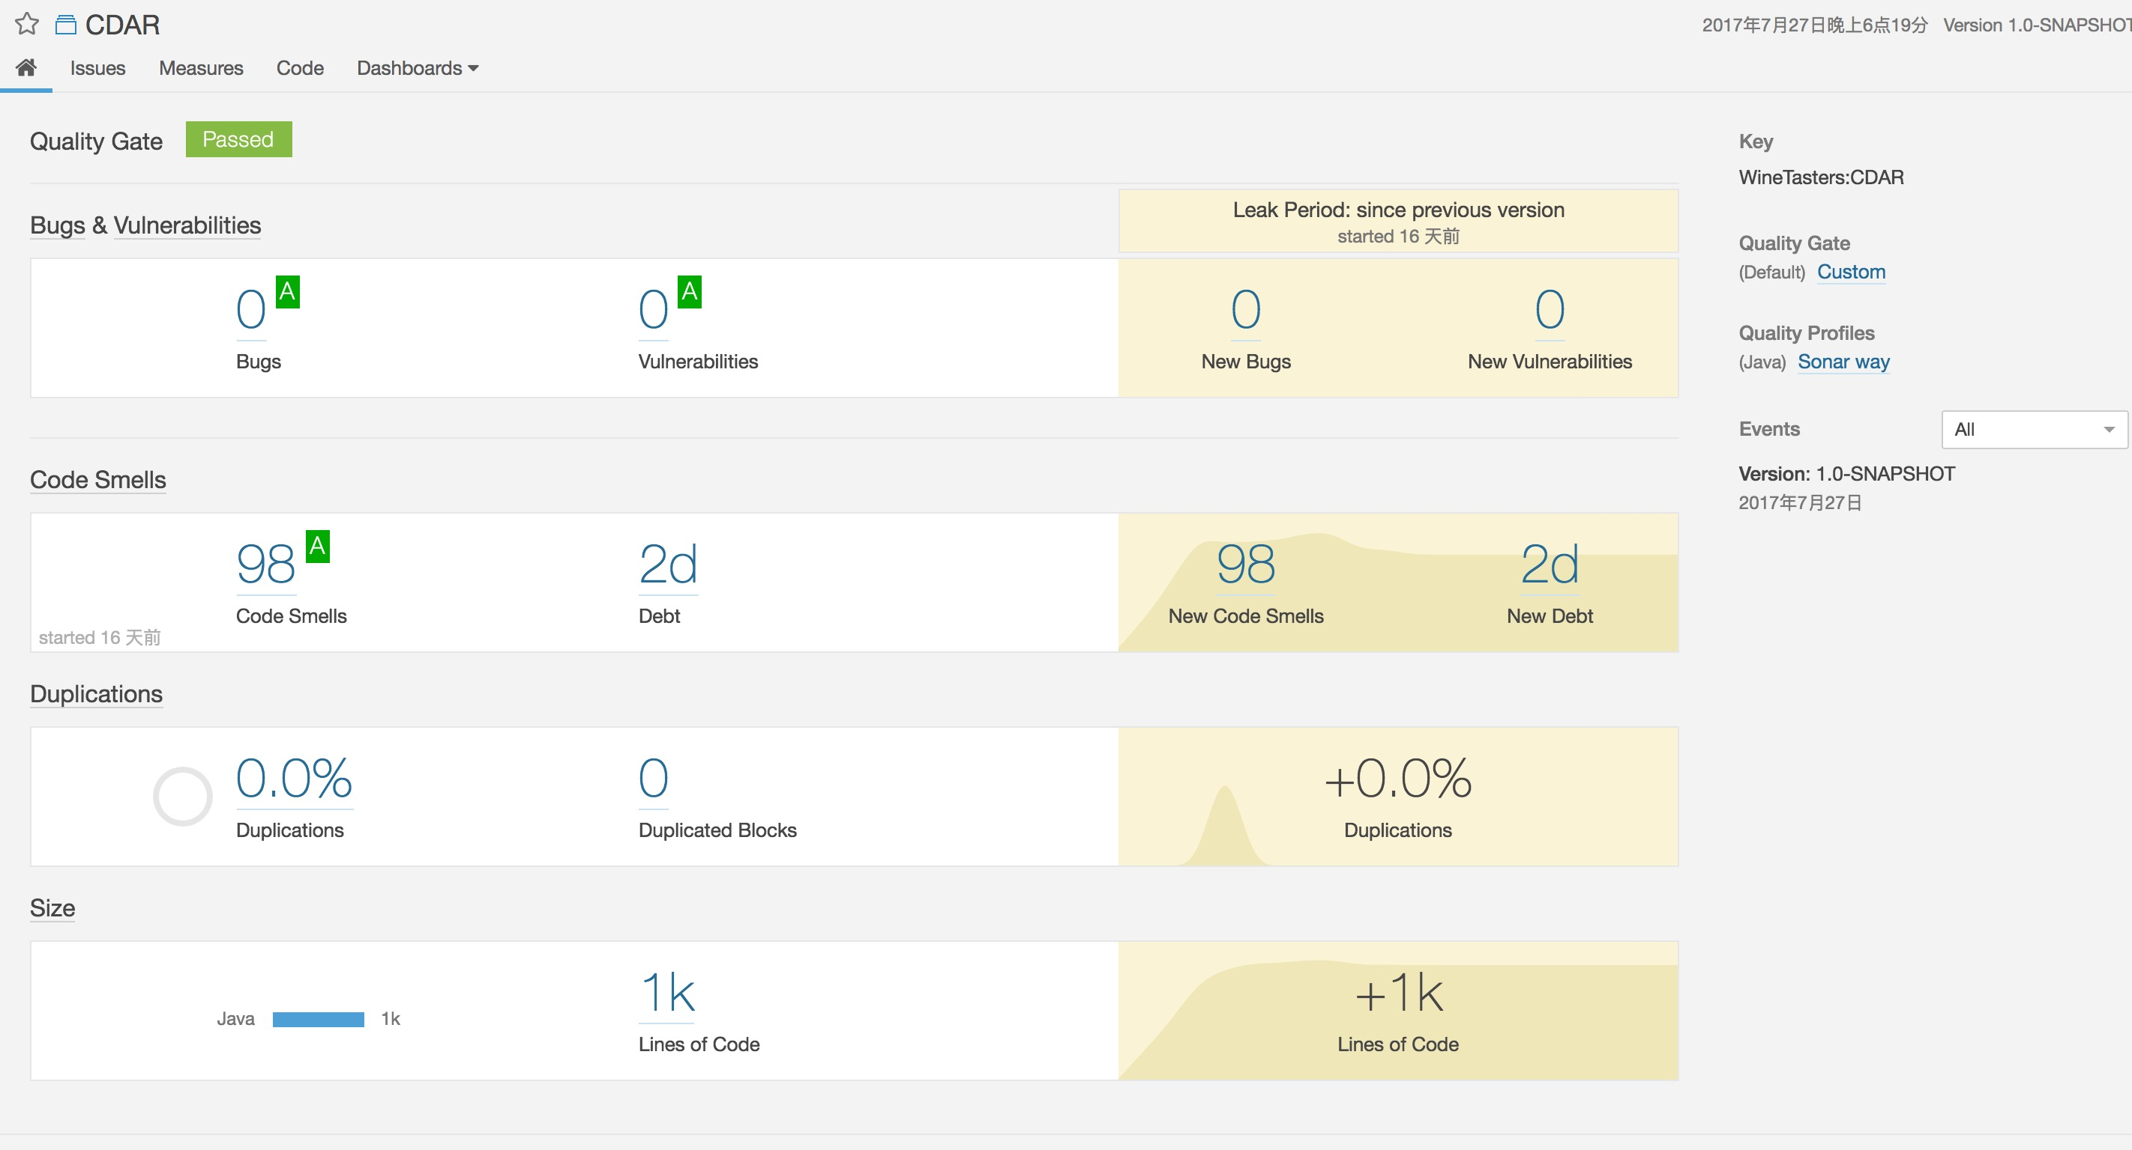
代码检查工具／SonarQube

Slide 10
Part
03

Slide 11

迭代一回顾
一、产品需要改进的地方：
1、案例搜索功能
2、关键字匹配算法精确度
二、下一迭代预期计划
1、增加根据更多属性检索的高级案例搜索功能
2、提高关键字匹配算法精确度
3、优化算法，提高效率
4、引入TensorFlow算法提高匹配推荐案例的精确度
三、本次迭代存在问题
1、故事点评估不准确。由于用例故事点评估过高，导致实际进度过快。

Slide 12
Scrum开发总结
经过三周的Scrum开发过程，我们团队基本上理解了Scrum开发的软件过程，并感觉受益匪浅。通过每次迭代的Sprint会议，能良好的规划好当前迭代的目标，而且，在会议过程中制定用例及制定优先级，能帮助组内成员更好的理清项目的需求与开发的重点。另外，每天的站立会议能让每个人更清楚自己当天的任务以及了解其他人在忙什么，从而能把握项目开发进度。而且，看着每天白板上贴纸的移动与燃尽图的下降，也是对自己工作成果的一种肯定与激励。希望以后在项目的开发中能再次用到这个方式，来规范团队的开发，提高效率！

Slide 13
Thanks
You

